Slide 1
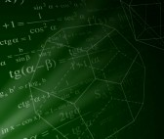
Понятие одночлена. Стандартный вид одночлена.
Нейман Татьяна Павловна
Учитель физики и математики
МБОУ «СОШ» пст. Мадмас
2012 г.

Slide 2
Повторение:
Алгебраическое выражение - запись, составленная из букв и чисел с помощью арифметических действий и скобок.
Свойства степеней с натуральным показателем.
Вычислить применяя свойства степеней с натуральным показателем:

Slide 3
Цель нашего занятия:
-Познакомится с понятием одночлена;
-Выработать умение приводить примеры одночленов ;
-Определять , является ли выражение одночленом;
-Познакомиться с понятием «стандартный вид одночлена» ;
-Ввести алгоритмом приведения одночлена к стандартному виду;
Указывать его коэффициент и буквенную часть.
Выработать практические навыки применения алгоритма приведения одночлена к стандартному виду;

Slide 4
Понятие одночлена.
Определение: Одночленом называют алгебраическое выражение, которое представляет собой произведение чисел и переменных, возведенных в степень с натуральным показателем.
Пример 1.
Пример 2.
Пример 3. (алгебраические выражения, не являющиеся одночленами)

Slide 5
Пример 4. Как вы считаете: выражение - одночлен или нет?
Ведь оно похоже на выражение ,которое фигурирует в числе выражений, не являющихся одночленами, и содержитв своей записи черту дроби.
Преобразуем выражение к некоторому виду!
Выражение нельзя привести к похожему виду.

Slide 6
Пример 5. Какие из выражений являются одночленами или .
- одночлен, его можно записать в виде ;
выражение не является одночленом.
Термины в математике надо употреблять правильно!
- одночлен - не является одночленом

Slide 7
Упражнение: Выясните, является ли данное выражение одночленом.

Slide 8
Стандартный вид одночлена
Рассмотрим одночлен
Мы с вами привели одночлен к стандартному виду!

Slide 9
Алгоритм приведения одночлена к стандартному виду:
1)Перемножить все числовые множители и поставить их произведение на первое место;
2)Перемножить все имеющиеся степени с одинаковым буквенным основанием;
3)Перемножить все имеющиеся степени с другим буквенным основанием и т. д.
Любой одночлен можно привести к стандартному виду!

Slide 10
Коэффициент и буквенная часть многочлена
Определение: Числовой множитель одночлена, записанного в стандартном виде, называют коэффициентом одночлена.
коэффициент многочлена буквенная часть

Slide 11
Пример: Приведите выражение к одночлену стандартного вида и укажите коэффициент и буквенную часть.
Решение:
1)Перемножить все числовые множители и поставить их произведение на первое место;
2)Перемножить все имеющиеся степени с одинаковым буквенным основанием;

Slide 12
Упражнение: Приведите выражение к одночлену стандартного вида и укажите коэффициент и буквенную часть.

Slide 13
Самостоятельная работа: Привести одночлен к стандартному виду.
I вариант
II вариант

Slide 14
Проверим ответы самостоятельной работы.
I вариант
II вариант

Slide 15
Домашнее задание:
Стр. 89,
№20.8 (б,в), №20.9 (а,в),
Выучить алгоритм и определения.

Slide 16
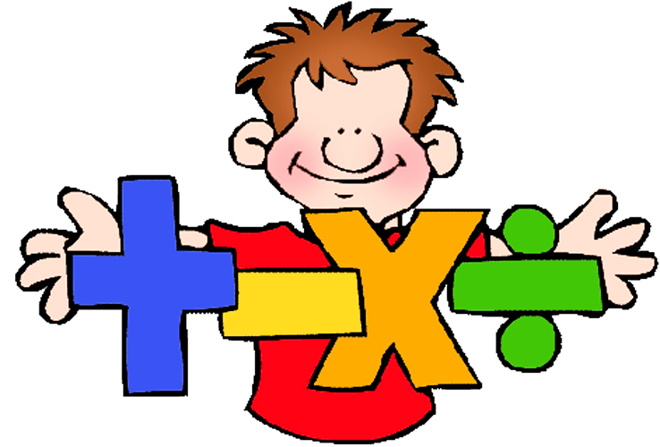
Спасибо за урок!

